Slide 1

PHÒNG GD & ĐT QUẬN LONG BIÊN
MÔN TIẾNG VIỆT – LỚP 1
BÀI 77: oai – uê - uy

Slide 2

ÔN BÀI CŨ

Slide 3
oan oăn oat oăt
hoa xoan tóc xoăn hoạt hình
Trong vườn, cây xoan và cây khế đã trổ hoa hàng loạt. Vườn cây ngập tràn sắc tím. Mỗi buổi sáng, khu vườn rộn ràng với những tiếng lích ra lích rích của mấy chú chích bông.

Slide 4
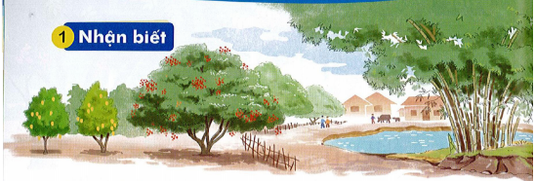
oai
uy
Quê ngoại của Hà có luỹ tre xanh, có cây trái xum xuê.
uê

Slide 5

oai uê uy
ng
oai
ngoại
khoai ngoái ngoại
huệ thuế tuế
huy luỹ thuỷ

Slide 6
khoai sọ
vạn tuế
tàu thuỷ

Slide 7
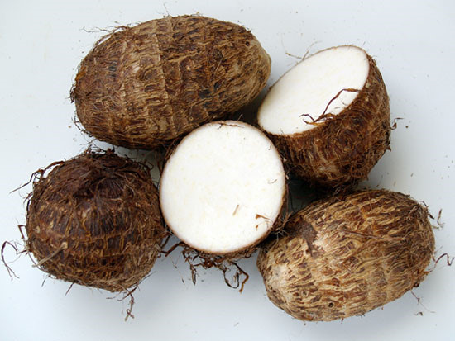
khoai sọ

Slide 8
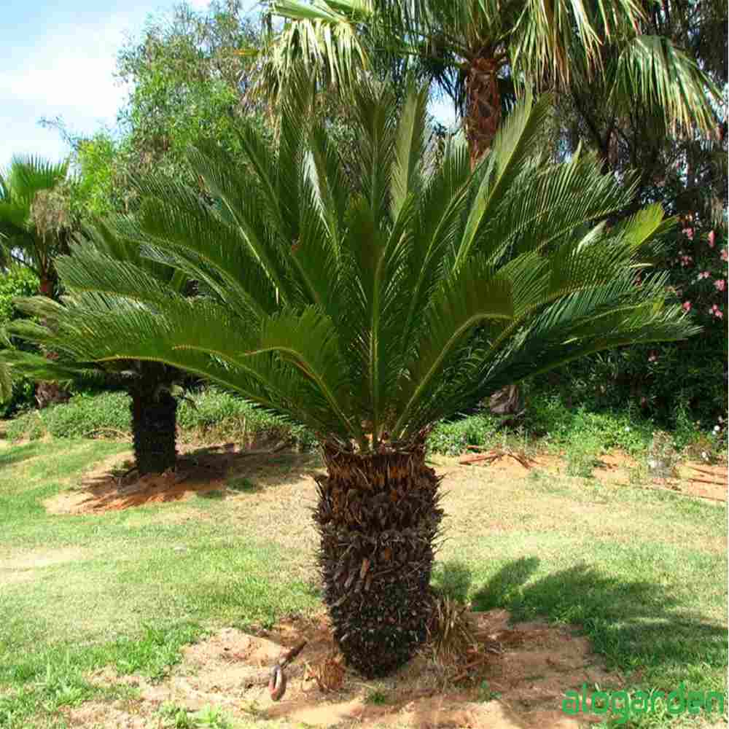
vạn tuế

Slide 9

tàu thuỷ

Slide 10
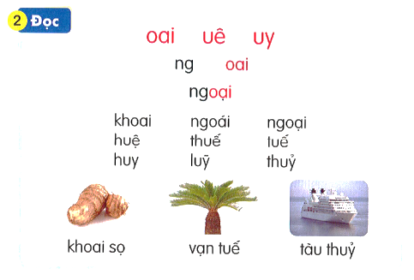

Slide 11







Thư Giãn

Slide 12

Viết bảng con

Slide 13
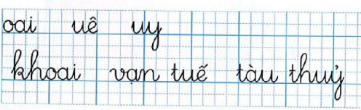
3
Viết

Slide 14



LuyÖn viÕt vë

Slide 15
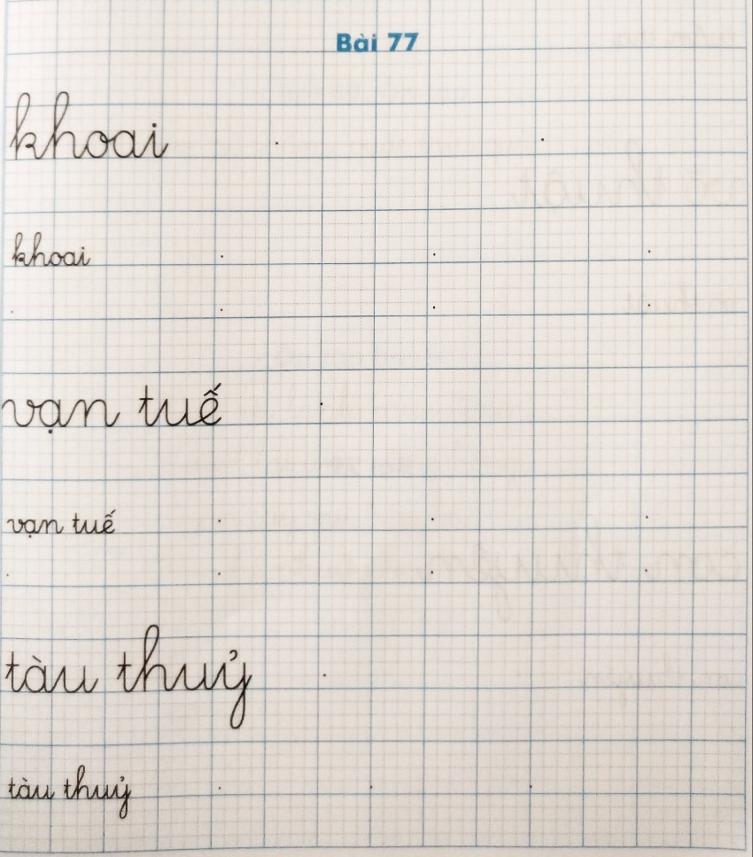
3
Viết

Slide 16
Thư Giãn

Slide 17
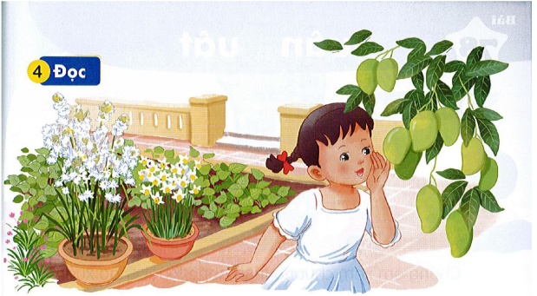
Ngày nghỉ, Hà thoải mái vui đùa với hoa trái vườn nhà. Hà thì thầm với cây xoài lúc lỉu quả và cúi trêu đám dây khoai lang đang bò trên mặt đất. Hà cùng gió nô giỡn bên những bông huệ trắng. Hà đưa tay vuốt ve những cánh thuỷ tiên đang thi nhau khoe sắc.

Slide 18

1
2
Ngày nghỉ, Hà thoải mái vui đùa với hoa trái vườn nhà. Hà thì thầm với cây xoài lúc lỉu quả và cúi trêu đám dây khoai lang đang bò trên mặt đất. Hà cùng gió nô giỡn bên những bông huệ trắng. Hà đưa tay vuốt ve những cánh thuỷ tiên đang thi nhau khoe sắc.
Ngày nghỉ, Hà thoải mái vui đùa với hoa trái vườn nhà. Hà thì thầm với cây xoài lúc lỉu quả và cúi trêu đám dây khoai lang đang bò trên mặt đất. Hà cùng gió nô giỡn bên những bông huệ trắng. Hà đưa tay vuốt ve những cánh thuỷ tiên đang thi nhau khoe sắc.
3
4

Slide 19
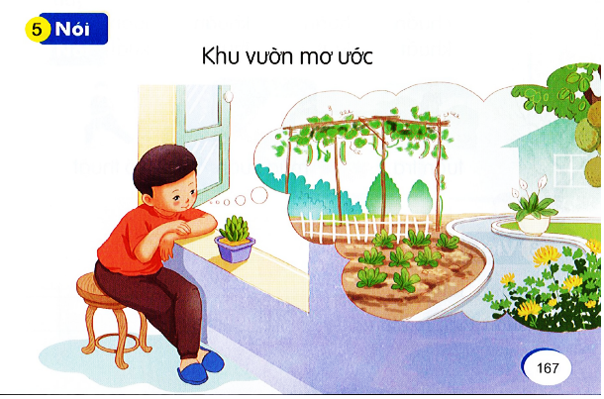
Khu vườn mơ ước

Slide 20
Ngày nghỉ, Hà thoải mái vui đùa với hoa trái vườn nhà. Hà thì thầm với cây xoài lúc lỉu quả và cúi trêu đám dây khoai lang đang bò trên mặt đất. Hà cùng gió nô giỡn bên những bông huệ trắng. Hà đưa tay vuốt ve những cánh thuỷ tiên đang thi nhau khoe sắc.

Slide 21


BÀI HỌC KẾT THÚC.
CÔ CHÀO CÁC CON.

